Slide 1
Rapport n°5
Questions diverses
Comité syndical du SMEGREG
Réunion du 20 novembre 2024

Slide 2
Régie d'avances
Régie d’avances auprès du SMEGREG créée en 2003
Actualisation de l’acte constitutif à la demande de M. le Payeur départemental
Acte constitutif complet (avis favorable du comptable public le 11 avril dernier)
Deux principales mentions complémentaires et modificatives :
  la liste et le compte d’imputation des dépenses autorisées
  une augmentation de l’avance de 500 à 800 euros

Slide 3
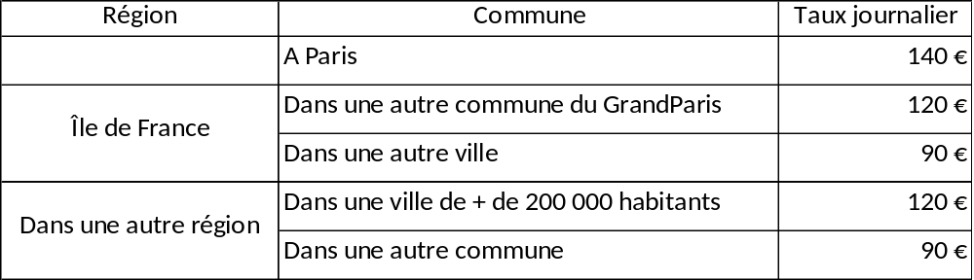
Frais de déplacement des agents
Un arrêté du 20 septembre 2023 revalorise les taux des indemnités de mission des agents de la fonction publique qui utilisent leur véhicule personnel à l'occasion de déplacements professionnels
l’indemnité de repas est augmentée à 20 €
l’indemnité de nuitée (sur présentation des justificatifs) est revalorisée à hauteur d'un montant maximal de :
Les taux des indemnités kilométriques restent inchangés
(montants fixés par délibération du 24 novembre 2022)

Slide 4
Service de recueil des signalements du Centre de Gestion de la Fonction Publique Territoriale de la Gironde
Décret n° 2020-256 du 13/03/2020 relatif au dispositif de signalement des actes de violence, de discrimination, de harcèlement et d'agissements sexistes dans la fonction publique
tout employeur territorial a l’obligation de mettre en place ce dispositif au sein de sa collectivité ou de son établissement public.
Le CDGFPT33 a proposé par courrier en date du 06 mai 2024 aux collectivités de gérer pour leur compte ce dispositif de signalement par voie de convention.
La mission proposée permet ainsi pour les collectivités signataires de disposer :
d’une plateforme dédiée permettant de recueillir les signalements des agents, dans un cadre de confiance, neutre, impartial et indépendant, et respectueux de la demande d’anonymat
d’une d’expertise
d’un accompagnement individualisé et personnalisé
Coût : 50 € par an

Slide 5
Protection sociale complémentaire des agents
Ordonnance n° 2021-175 du 17 février 2021 et le décret n° 2022-581 du 20 avril 2022 ont redéfini la participation des employeurs publics au financement des garanties de protection sociale complémentaire de leurs agents fonctionnaires et contractuels de droit public
elle devient obligatoire à compter du 1er janvier 2025 pour les garanties prévoyance - montant minimum de 7 € par mois et par agent.
elle deviendra obligatoire à compter du 1er janvier 2026 pour les garanties santé - montant minimum de 15 € par mois et par agent.
Le SMEGREG n’ayant pas à ce jour retenu la procédure de la convention de participation proposée par le CDGFPT33, la procédure de labellisation est retenue (adhésion à l’initiative de l’agent auprès du prestataire de son choix).

Slide 6
Protection sociale complémentaire des agents
Sous réserve de l’avis du Comité Social Territorial auprès du CDGFPT33 qui sera saisi, il vous est demandé de choisir les modalités de cette participation à compter du 1er janvier 2025 :
le SMEGREG apporte sa participation financière à l’agent ayant souscrit à un contrat labellisé pour le risque prévoyance (l’agent ayant au préalable apporté la preuve que le contrat auquel il souscrit est labellisé et indiqué le montant de sa cotisation annuelle) ;
le mode de participation est forfaitaire ou basé sur un pourcentage et au minimum de 7€ par agent et par mois dans la limite de la cotisation acquittée par l’agent ;
le montant de participation peut être modulé dans un but d’intérêt social, en prenant en compte le revenu des agents (par exemple : en fonction de l’indice de rémunération ou selon la catégorie de l’agent) et, le cas échéant, leur situation familiale.
son versement interviendra, au choix de l’agent, une fois par an ou chaque mois.

Slide 7
Protection sociale complémentaire des agents
Si la collectivité décide de fixer un montant identique à tous les agents :
soit identique à tous les agents à savoir …. € par mois et par agent
Si la collectivité décide de fixer un montant en fonction de la rémunération et/ou de la composition familiale :
soit modulable en tenant compte :
des revenus des agents :
            à titre d’exemples :
            en fonction de l’indice de rémunération :
            ….. €/mois pour les indices majorés inférieur à ….
            ….. €/mois pour les indices majorés compris entre …. et ….
            ….. €/mois à partir de l’indice majoré ….
            ou en fonction de la catégorie de l’agent :
            ….. €/mois pour agents de catégorie A
            ….. €/mois pour les agents de catégorie B
            ….. €/mois pour les agents de catégorie C
et/ou de la composition familiale :
            à titre d’exemple :
            ….. €/mois pour l’agent de la collectivité
            ….. €/mois supplémentaires au titre du conjoint adhérant à la mutuelle de l’agent
            …. €/mois supplémentaire par enfant à charge adhérant à la mutuelle de l’agent
La collectivité est libre de déterminer d’autres critères / Proratisation (fonction temps de travail) non prévue

